Slide 1
ARBO & Brandveiligheid
Opdracht

Slide 2
Wat is belangrijk t.a.v. ARBO & (brand)veiligheid bij het ontwerpen en uitvoeren van de beursvloer en de stand?

Slide 3
Brainstorm

Slide 4
ARBO & Brandveiligheid
In deze opdracht bekijk je ARBO & Brandveiligheid vanuit:
1. Klas:
Het totale plan voor de beursvloer.
2. Groep:
De eisen en randvoorwaarden aan de stand voor ARBO & Brandveiligheid
Het proces van uitvoeren van de stand vanuit ARBO
Het zorgen voor een veilige inrichting en indeling van de stand vanuit ARBO.

Slide 5
Opdracht
Werk per groep een verantwoording uit voor ARBO & Brandveiligheid van de opbouw/indeling van de stand.
Raadpleeg voor deze opdracht verschillende bronnen/ refereer naar de bronnen in de uitwerking.
Opbrengst:
Verantwoording ARBO Stand → In Word
Deadline: maandag 26-09-2022

Slide 6
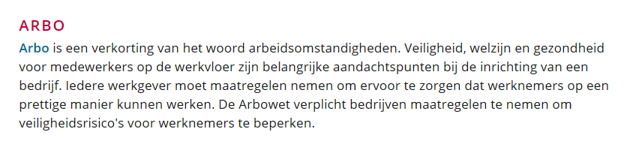
Over ARBO
Als medewerker heb je rechten en plichten als het gaat om een veilige werkplek. Dit is in Nederland in verschillende wetten uitgewerkt, de belangrijkste hiertoe is de Arbeidsomstandighedenwet (Arbowet).
Arbowet (veiligheid, gezondheid en welzijn op werkvloer)
https://www.arboportaal.nl/campagnes/keuzedeel-verdieping-blijvend-fit-veilig-en-gezond-werken

Slide 7
Verdiep je in de volgende onderwerpen:
Ergonomie
Brandveiligheid
Vluchtroutes en toegankelijkheid
Noteer alles wat belangrijk is voor het ontwerpen van een stand en de beursvloer.
Bron: https://www.arboportaal.nl/onderwerpen
Bundel VBW → Wikiwijs

Slide 8
Verantwoording Beursvloer
Verwerk de antwoorden van de expert in de tekst.
Vanuit iedere groep één vertegenwoordiger
Gezamenlijk leveren jullie één verantwoording op.
Deadline: 3 oktober start van de les

Slide 9
Formuleer
Als groep de visie op ARBO & brandveiligheid op de beursvloer
Een visie op ARBO en veiligheid in de stand.
Een checklist voor de uitvoering van de stand t.a.v. Ergonomie.

Slide 10
Verantwoording stand
Als groep leveren jullie één verantwoording voor de opbouw én indeling en inrichting van de stand op.

Slide 11
Beursvloer

Slide 12
Doelen
Gezamenlijk tot een passend plan komen voor een krachtig totaalbeeld.
De mogelijkheden binnen het woord stand bekijken.
Iedere stand komt tot zijn recht.
De beursvloer is logisch ingedeeld.
Er is sprake van een logische routing t.o.v. het gehele gebouw.
ARBO & Brandveiligheid
De indeling van de beursvloer is veilig. Denk aan brandveiligheid, vluchtroutes.
De stand veilig bouwen.
Een veilige inrichting/indeling van de stand.

Slide 13
Belangrijk: Beursvloer Ruimte 1.18
Zorg voor een kloppende tekening op schaal.
Zorg voor duidelijke maatgeving tussen de verschillende onderdelen.
Tekening digitaal in Teams plaatsen.

Slide 14
Wat is een stand?
Definitie
Functie & doel. Wat is het doel/de functie van een stand?
Bestaande vormen

Slide 15
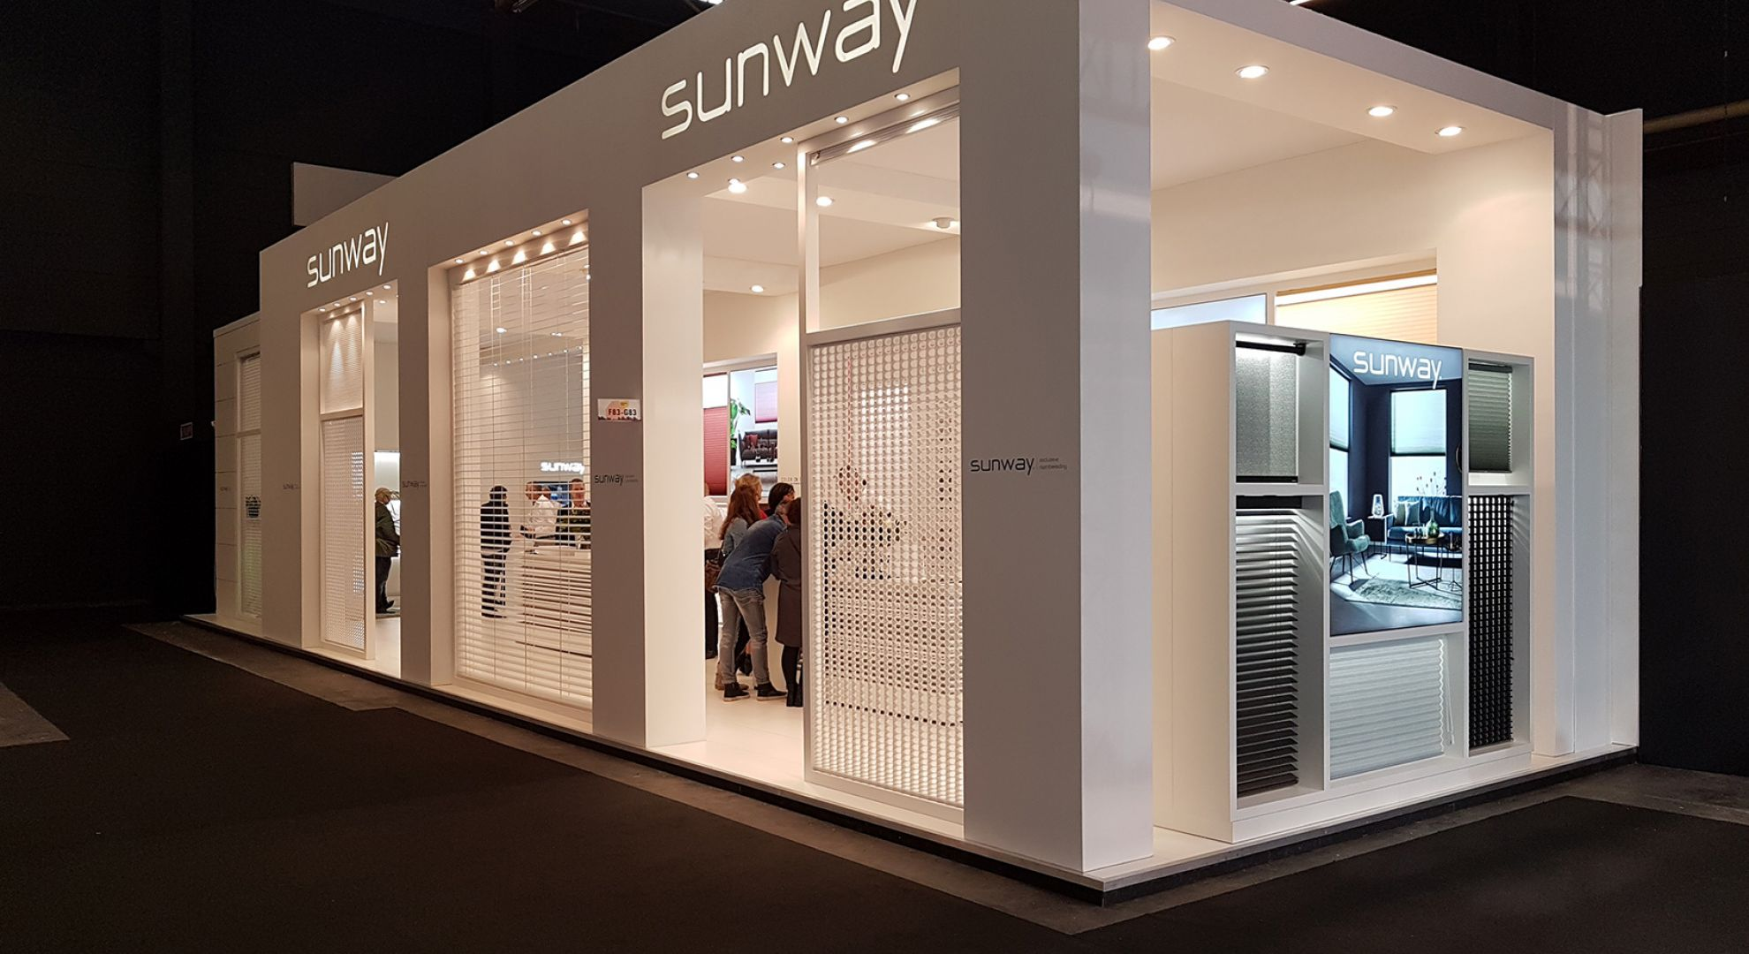
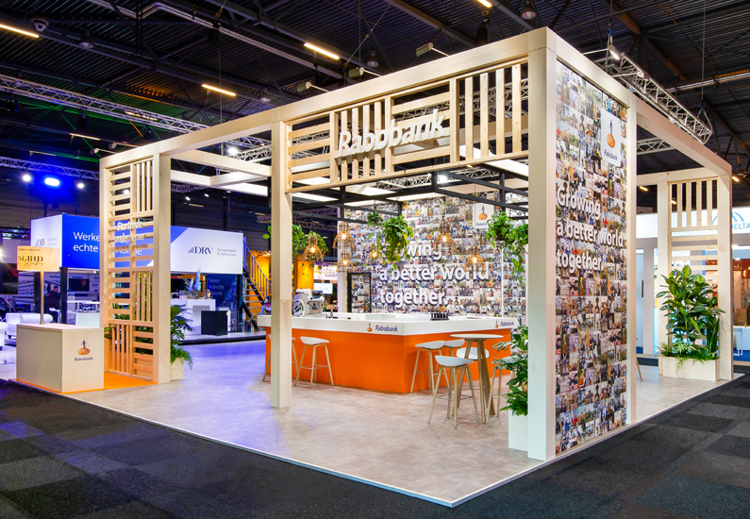
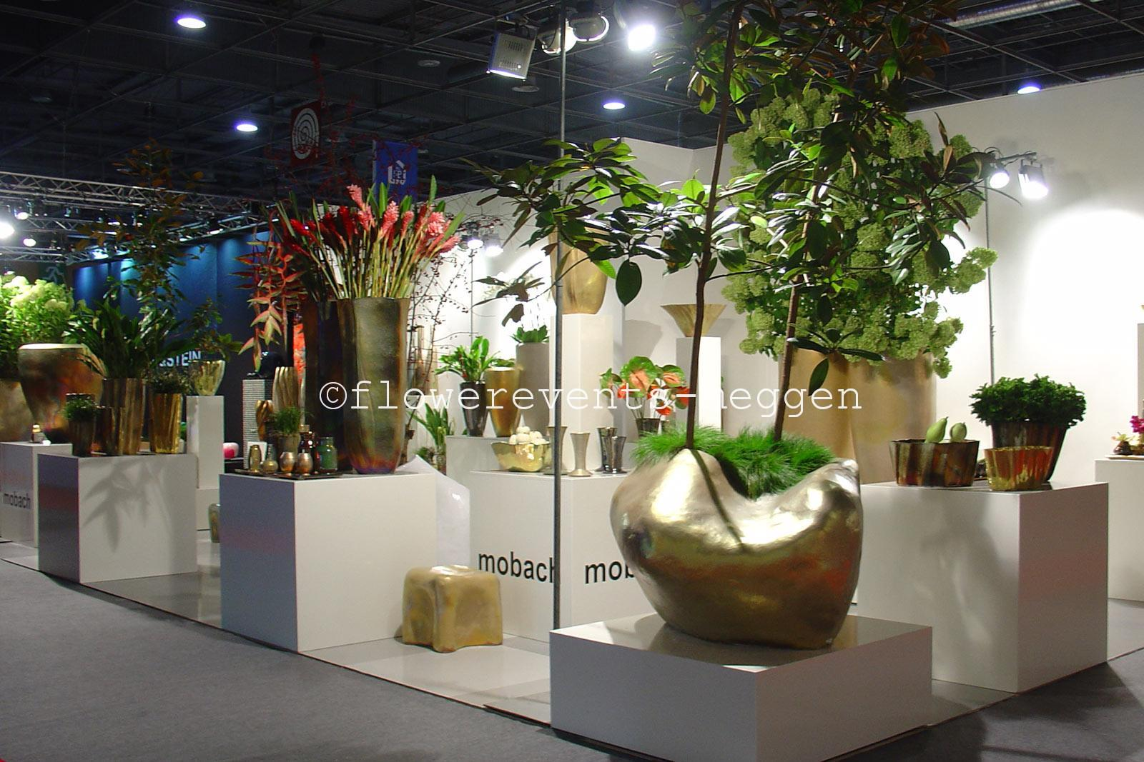
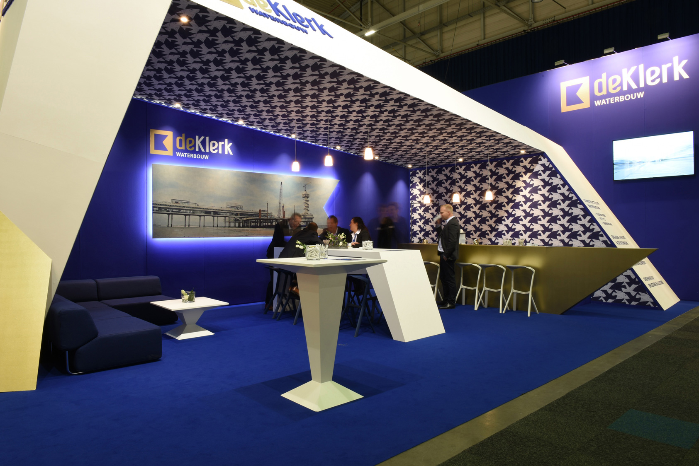
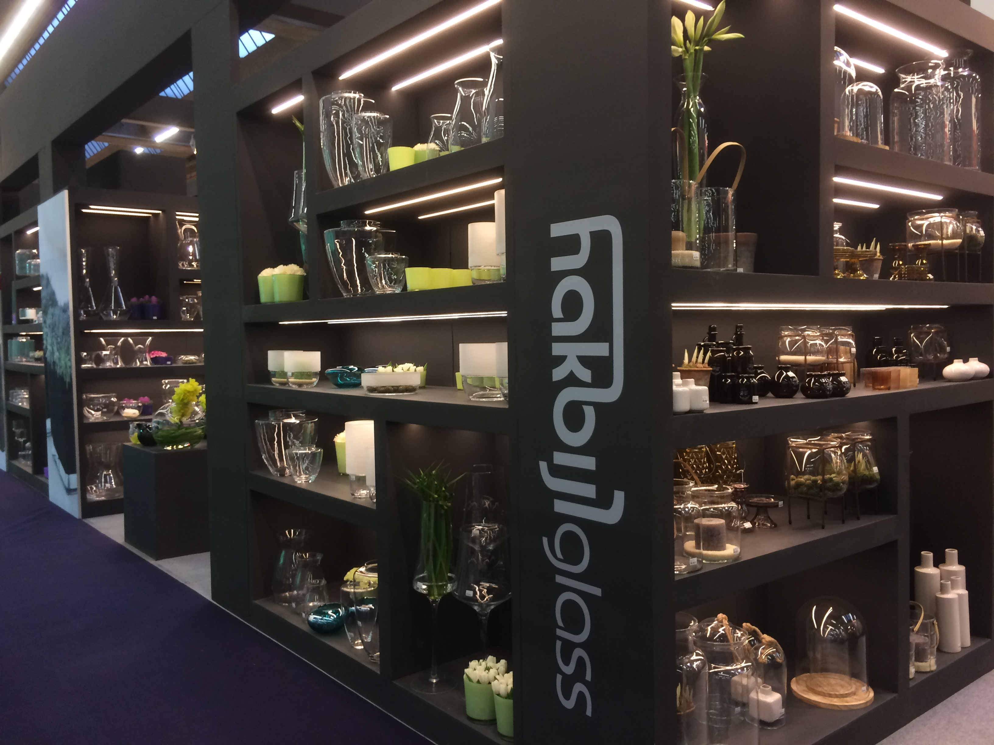

Slide 16
Theorie bij de beursvloer

Slide 17
Routing/plattegrond
Doel: Uitwerken plan voor indeling en routing t.b.v. beursvloer
Werkwijze/proces:
Theorie docent
Individueel ontwerp per team op schaal
Klassikale bespreking van de ontwerpen
Bespreking tussen 4 vertegenwoordigers/docent
Besluit indeling routing

Slide 18
Beursvloer
Indelen vanuit principes indeling winkel
Wat is een vlekkenplan?
Wat is een functiekaart?
Wat is een winkel lay-out?
Wat is winkelrouting?

Slide 19
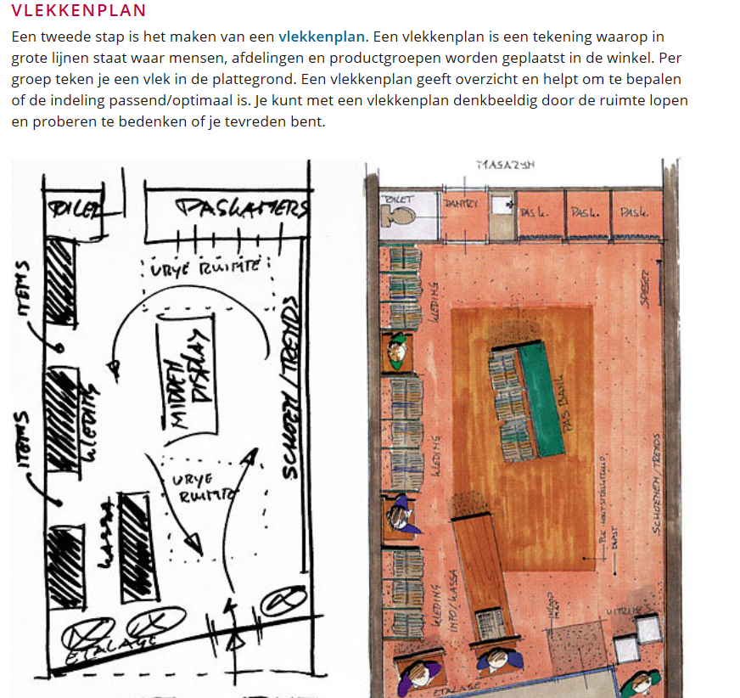

Slide 20
FUNCTIEKAART
Een functiekaart is een hr-tool die ontwikkeld is vanuit het management denken. Een denken in termen van controle en sturing. Het idee is dat wanneer je de missie of de opdracht van de organisatie opdeelt in sub opdrachten, gekoppeld aan expertises, je functies kan creëren die, opgeteld, de organisatieopdracht realiseren.
Die functies worden dan beschreven in wat je moet doen ( in veel gevallen betreft het eerder een opsomming van taken) en wat je moet kunnen om dit te doen. Als je dit uitgewerkt hebt, heb je een tool die multi-inzetbaar is. Je hebt een leidraad voor selectiegesprekken en bovendien is dit een ankerpunt voor tal van gesprekken die je kan voeren met de medewerkers. Zo ontwikkelden we dan evaluatiegesprekken, functioneringsgesprekken, ontwikkelgesprekken, enz… De medewerker kan systematisch opgevolgd, ondersteund en waar nodig bijgestuurd. De organisatie verzekert zich zo dat de medewerkers goed werk leveren en de organisatie realiseert zo de missie.

Slide 21
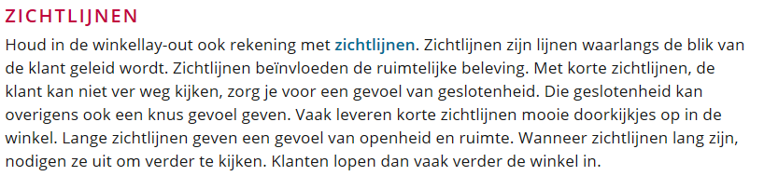

Slide 22
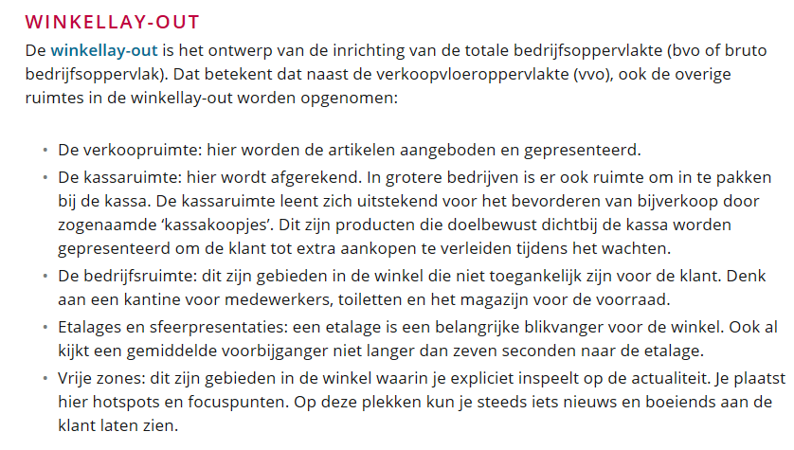

Slide 23
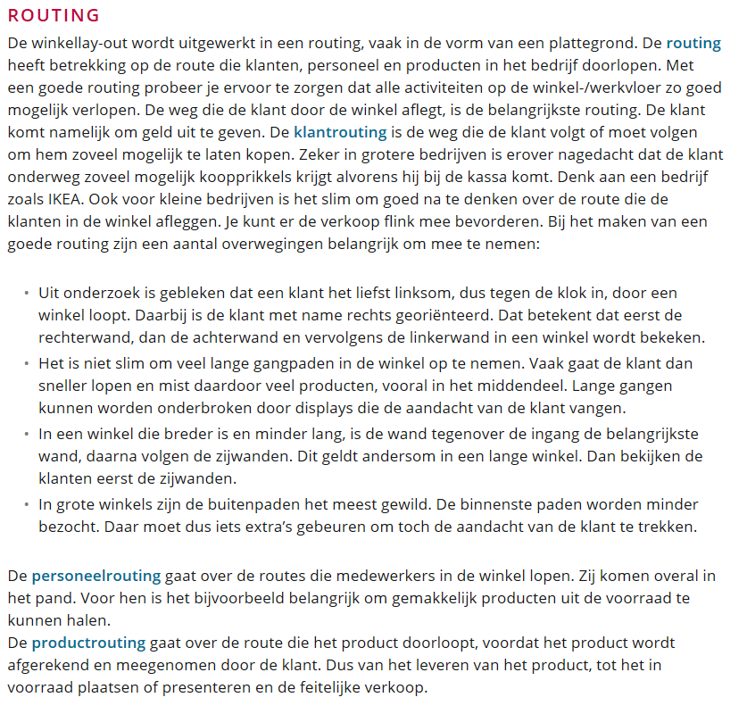

Slide 24
Belangrijk bij de indeling
Wat ziet de klant onderweg?
Eyecatcher
Ooggeleiding
Omgeving van de stand
De buitenkant van de stand
Hoe zorgen we dat iedereen de stand ziet?
Let op bereikbaarheid van de overige ruimtes
Wat als er twee ingangen zijn tot de beursvloer?
ARBO & Brandveiligheid

Slide 25
Opdracht
Werk een indeling voor de beursvloer uit. Daarin bepaal je samen:
Een vlekkenplan. Waar staat de stand van 6m2?
De lay-out van de totale beursvloer.
Een logische routing die voor iedere stand positief is.
Zorg voor een onderbouwing van het plan.
Presenteer het plan aan je docent.
Opbrengst: een uitgewerkt plan voor de beursvloer.

